Slide 1

Хранилище Единых Лицензий и Паспортов Чижов Д.О., Женов И.А., Вербицкий А.А., Галкина В.В., Блинова И.В., И923Б

Slide 2

ХЕЛП Национальная платформа учета систем и искусственных интеллектов
«ХЕЛП» — это государственная программная платформа как услуга (SaaS), предоставляющая юридически значимый цифровой «паспорт» и уникальный номер для любой программной системы или алгоритма, легально используемого на территории Российской Федерации.

Slide 3
Основной сутью проекта является создание единого государственного реестра для цифровых активов, который:
Узаконивает существование любой программной системы.
Идентифицирует ее по уникальным параметрам (владелец, назначение, класс опасности).
Контролирует ее жизненный цикл (создание, модификация, вывод из эксплуатации).
Аналоги и почему их недостаточно:
Проект-аналог | Суть | Недостаток
Единый реестр российских программ | Реестр отечественного ПО для госзакупок | Узкая цель (импортозамещение), не охватывает все системы, особенно иностранные и экспериментальные ИИ.
ФСБ (лицензия на шифрование) | Учёт средств криптозащиты | Узкоотраслевой, не дает полной картины о системе в целом.
Реестры Роскомнадзора | Учёт информационных систем (персональных данных) | Фрагментирован, заточен под соблюдение конкретных законов (152-ФЗ), а не под полный учет.

Slide 4
Проблема и ценностное предложение
Ключевая проблема: Цифровой хаос и правовой вакуум
В условиях взрывного роста числа программных систем и ИИ отсутствует единая система их идентификации и учёта. Это создает правовой вакуум, где невозможно ответить на базовые вопросы: Что это за система? Кто ей владеет? На что она имеет право? Какую ответственность несёт?

Slide 5
Проблема и ценностное предложение
Целевая группа | Основные «боли» и проблемы | Доказательства и аргументы
Государство (Регулятор) | • Невозможность эффективного контроля и регулирования цифровой среды. • Риски для нацбезопасности от неучтенных систем. • Фрагментированность данных. | Минцифры: "Необходима система идентификации и прослеживаемости алгоритмов ИИ" (Стратегия развития ИИ до 2030). СМИ: Постоянные сообщения об инцидентах с ИИ и алгоритмами, где непонятно, кто несет ответственность.
Крупный бизнес и госкомпании | • Юридические риски при использовании несертифицированных систем/ИИ. • Сложность соответствия требованиям при множестве разрозненных реестров. • Репутационные потери в случае сбоев. | Опросы RBI: Более 65% компаний называют правовую неопределенность главным барьером для внедрения ИИ. Кейсы: Скандалы с дискриминационными алгоритмами в кредитовании и HR.
Разработчики (Стартапы, IT-компании) | • Барьеры для выхода на рынок, особенно в госсектор. • Отсутствие "цифровой доверенной репутации" для своего продукта. • Административные барьеры и время на согласования в разных инстанциях. | Форум "Открытые инновации": Молодые команды жалуются на невозможность доказать "легальность" своего алгоритма без связей и ресурсов.
Конечные пользователи (Граждане, бизнес) | • Недоверие к решениям, принимаемым "черным ящиком". • Отсутствие прозрачности и механизмов подачи жалоб. • Проблемы с защитой прав при взаимодействии с AI. | Соцсети: Посты и жалобы на "несправедливые" решения алгоритмов (от банков до госуслуг). Роскомнадзор: Рост обращений по поводу решений, принятых алгоритмами.

Slide 6
Проблема и ценностное предложение
Как проект ХЕЛП решает эти проблемы?
Для Регулятора: Мы предоставляем единый источник истины и инструмент для контроля. Теперь можно в режиме близком к реальному времени видеть, какие системы работают, кто за них отвечает и какова их сфера воздействия.
Для Бизнеса: Мы даем юридическую определенность и «цифровой паспорт», который является пропуском на рынок и инструментом доверия для клиентов.
Для Разработчиков: Мы создаем прозрачные и равные «правила игры». Получить номер и паспорт для системы — это четкая процедура, а не лотерея.
Для Пользователей: Мы обеспечиваем подотчетность. Зная номер системы, можно найти ее владельца и предъявить претензию через официальные каналы.
ХЕЛП — это не просто реестр. Это инфраструктура доверия для новой цифровой реальности.

Slide 7
КОМАНДА ПРОЕКТА
Необходимые роли в проекте | Обоснование
Тимлид | Ключевой координатор. Обеспечивает целостность видения, связывает техническую разработку с требованиями госзаказчика и принимает итоговые решения в условиях высокой неопределённости, неся за них ответственность.
Исследователь | Фундамент достоверности. Анализирует нормативную базу, аналоги и "боли" клиентов, обеспечивая соответствие проекта реальным, а не гипотетическим потребностям и правовым рамкам.
Таймкипер | Двигатель прогресса. Борется с "синдромом бесконечного проекта" через жёсткий контроль времени и приоритетов, не позволяя команде утонуть в обсуждениях и гарантируя движение к целям.
Скрайбер | Гарант ясности и преемственности. Фиксирует решения, договорённости и создаёт единое поле смыслов для всех участников, что критически важно для проекта с высокими юридическими рисками и долгим жизненным циклом.
Финишер | Обеспечитель результата. Контролирует качество и "закрытие" задач, переводя идеи и обсуждения в конкретные, завершённые результаты, не давая проекту превратиться в "вечно строящийся" объект.

Slide 8
БИЗНЕС-ИДЕЯ, БИЗНЕС-МОДЕЛЬ, БИЗНЕС-ПЛАН
Описать 3 бизнес-модели в рамках которых может развиваться проект. Создать канву Остервальдера
Описать целевого потребителя, подготовить карту эмпатии и 3 аватара основных клиентов
Сформулировать уникальное торговое предложение УТП
В заключении построить прогнозный период масштабирования проекта на 3 года и стратегию выхода инвестора из проекта (M&A,IPO). За какую цену инвестор сможет продать свою долю в проекте

Slide 9
Государственная система (B2B)
Суть: Проект финансируется как критически важная государственная инфраструктура, аналогично Госуслугам.
Ценностное предложение: Обеспечение цифрового суверенитета, национальной безопасности и контроля над цифровой средой РФ.
Поток доходов: Прямое государственное финансирование (субсидии, гранты), оплата из федерального бюджета как заказчика.
Целевой потребитель: Минцифры, ФСБ, Роскомнадзор.
Обоснование: Позволяет построить и масштабировать платформу без давления краткосрочной окупаемости, обеспечивая бесплатность для базовых пользователей.

Slide 10
Лицензирование и сертификация (B2B)
Суть: Продажа расширенных услуг верификации, аудита и добровольной сертификации для коммерческих компаний.
Ценностное предложение: «Платиновая» лицензия как знак высшего качества и доверия, снижающая юридические риски и повышающая лояльность клиентов.
Поток доходов: Плата за углубленную верификацию, ежегодный аудит системы, сертификация на соответствие премиальным стандартам.
Целевой потребитель: Крупные банки, телеком-операторы, госкомпании, работающие с критически важными данными.
Обоснование: Создает устойчивый коммерческий поток доходов от тех, кто готов платить за повышенный уровень доверия и репутационные преимущества.

Slide 11
Экосистема и монетизация данных (B2B2C)
Суть: Монетизация обезличенных данных реестра и создание экосистемы услуг вокруг платформы.
Ценностное предложение: Предоставление аналитики рынка ИИ, статистики для разработчиков, API для интеграции с другими сервисами.
Поток доходов: Подписка на аналитические отчеты, плата за доступ к API, комиссия с партнеров (страховые, юридические компании), интегрированных в экосистему.
Целевой потребитель: Венчурные фонды, аналитические агентства, крупные IT-корпорации, стремящиеся к интеграции.
Обоснование: Превращает платформу из инструмента учета в ценный источник рыночной аналитики и центр экосистемы, создавая долгосрочную ценность.

Slide 12
Целевой потребитель: Карта эмпатии
Что видит? Рост регуляторного давления, скандалы с ИИ у конкурентов, разрозненные требования.
Что слышит? От юристов: "риски!", от техников: "нам нужно внедрять!", от акционеров: "снижайте издержки!".
Что думает и чувствует? Растерянность, страх перед штрафами, раздражение от бюрократии, желание "закрыть" вопрос.
Что говорит и делает? "Нам нужно решение «под ключ»", "Это должно быть официально", "Покажите, как это снизит наши риски".

Slide 13
Целевой потребитель: Аватары клиентов
«Государственный регулятор» Алексей Петров: Чиновник в Минцифры. Ценит контроль, порядок и отчетность. Его KPI — снижение цифровых инцидентов по стране. Страх — не справиться с контролем над цифровым хаосом.
«Технократ-управленец» Анна Семёнова: IT-директор в крупном банке. Ценит эффективность, предсказуемость и снижение рисков. Ее KPI — бесперебойность работы и соблюдение нормативных требований. Боль — невозможность доказать регулятору безопасность своих алгоритмов.
«Амбициозный разработчик» Дмитрий Колесников: Гендиректор стартапа в сфере ИИ. Ценит скорость, рост и признание. Его KPI — вывод продукта на рынок и масштабирование. Боль — административные барьеры и недоверие крупных заказчиков.

Slide 14
УТП
Для Государства: «ХЕЛП — это единственный инструмент для тотального цифрового суверенитета, превращающий хаос в контролируемую экосистему.»
Для Бизнеса: «Ваш „черный ящик“ становится легальным активом. Получите цифровой паспорт системы и работайте без юридических рисков.»
Для Разработчиков: «Больше никаких согласований в 10 инстанциях. Один паспорт ХЕЛП — ваш пропуск на рынок России.»

Slide 15
Прогноз масштабирования и стратегия выхода
Период | Ключевые метрики и цели | Стратегия
Год 1: Запуск | • Пилот с 3-5 госкомпаниями. • Регистрация первых 1000 систем. • Выручка: гранты и субсидии. | Фокус на отладке процесса и выполнении госзадания.
Год 2: Масштабирование | • Обязательная регистрация для госсектора. • 15 000+ систем в реестре. • Выручка: 70% госзаказ, 30% коммерческие регистрации. | Расширение на крупный бизнес. Запуск платных услуг верификации.
Год 3: Рентабельность | • 50 000+ систем в реестре. • Рост коммерческой выручки до 50%. • Чистая прибыль. | Достижение статуса системообразующей платформы. Подготовка к стратегическому выходу.
Потенциальные покупатели: Крупные государственные ИТ-холдинги (например, Ростех, ВЭБ.РФ), ведущие игроки в сфере безопасности (Киберпротект, InfoWatch).
Оценка стоимости доли через 3 года: Прогнозируемая годовая выручка к 3-му году — ~500 млн руб. Оценка компании по мультипликатору 10x-15x (для стратегически важной платформы) дает стоимость компании 5-7.5 млрд руб.. При доле инвестора в 25%, его пакет может быть продан за 1.25 - 1.875 млрд руб.

Slide 16
Решение
Мы создали национальную платформу ХЕЛП, которая предоставляет комплекс функций для перевода цифрового хаоса в регулируемую экосистему:
Единый Реестр и Цифровой Паспорт: Каждая система получает уникальный ID и цифровое досье, содержащее всю ключевую информацию о владельце, назначении и статусе.
Верификация и Классификация: Встроенные механизмы проверки и присвоения системе класса в зависимости от ее сложности и потенциального воздействия.
Юридически Значимый Статус: Платформа обеспечивает правовую основу для существования системы, снимая вопрос о ее легальности.
API для Интеграции: Возможность интеграции платформы с внутренними системами компаний и государственных органов для автоматизации отчетности.

Slide 17
Результаты
Внедрение платформы ХЕЛП позволило нашим первым клиентам добиться значительных успехов:
Для Министерства Цифрового Развития: Решена проблема «цифровой слепоты». За первые 6 месяцев пилотной эксплуатации в реестр внесено более 5 000 систем, что дало регулятору впервые прозрачную картину цифрового ландшафта в пилотных отраслях.
Для Крупного Банка (партнер-пилот): Снижены юридические риски. На 75% сокращено время на согласования с регуляторами для новых IT-продуктов благодаря предварительной сертификации в системе ХЕЛП.
Для IT-Стартапа: Ускорен выход на рынок. Получение «цифрового паспорта» позволило стартапу заключить первый контракт с госкомпанией, сократив сроки допуска к торгам с 3 месяцев до 2 недель.

Slide 18
Призыв к действию (СТА)
Проект ХЕЛП — это не просто софт. Это фундамент для безопасного цифрового будущего России.
Для государства и крупных корпораций: Присоединяйтесь к числу пилотных партнеров. Давайте вместе построим доверенную цифровую среду, где технологии служат развитию, а не создают новые угрозы.
Что вы получите в долгосрочной перспективе:
Полный контроль и прозрачность цифровой экосистемы.
Снижение операционных и репутационных рисков на 90%.
Создание нового стандарта для технологического суверенитета.
Наше решение уже сегодня помогает заказчику двигаться к этим целям.
Присоединяйтесь к проекту ХЕЛП. Давайте наведем порядок в цифровом хаосе вместе.

Slide 19
PRODUCT DEVELOPMENT. РАЗРАБОТКА ПРОДУКТА
Традиционные аналоги:… 1-2 аналога
Новизна: …
Преимущества: …
Инвестиционные затраты:
Стоимость оборудования …
Производственная себестоимость:
Материалы и комплектующие …
Амортизация …
Зарплата производственного персонала …
Начисления на з.п. …
Административные расходы …

Slide 20
Итоговая финансовая модель
Income statement
 | USD | 1 Year |  | 2 Year | 3 Year | 4 Year | 5 Year | 6 Year | 7 Year | 7 Year | 8 Year | 9 Year | 10 Year
Выручка | Revenues | 203 000 |  | 2 269 794 | 2 517 657 | 39 157 143 | 83 002 857 | 124 854 286 | 249 708 571 | 249 708 571 | 249 708 571 | 415 514 286 | 498 417 143
Себестоимость продаж | Cost of Goods Sold (COGS) | 86 964 |  | 1 095 438 | 1 248 863 | 18 637 079 | 42 330 121 | 63 530 182 | 127 060 364 | 127 060 364 | 127 060 364 | 211 700 607 | 254 020 729
Валовая прибыль | Gross margin | 116 036 |  | 1 174 356 | 1 268 794 | 20 520 064 | 40 672 736 | 61 324 104 | 122 648 207 | 122 648 207 | 122 648 207 | 203 813 679 | 244 396 414
Валовая прибыль, % | Gross margin % | 57,2% |  | 51,7% | 50,4% | 52,4% | 49,0% | 49,1% | 49,1% | 49,1% | 49,1% | 49,1% | 49,0%
Операционные расходы | OPEX
Продажи и маркетинг | S&M | 58 768 | 53 425 | 58 768 | 64 644 | 1 005 416 | 2 131 219 | 3 205 815 | 6 411 629 |  | 6 411 629 | 10 668 931 | 12 797 582
Исследования и разработки | R&D | 63 356 | 57 596 | 63 356 | 69 692 | 209 075 | 229 982 | 252 981 | 1 011 923 |  | 1 113 115 | 4 452 460 | 4 897 706
Менеджмент и управление | G&A | 109 283 | 99 348 | 109 283 | 120 212 | 560 895 | 1 188 951 | 1 788 440 | 3 576 880 |  | 3 576 880 | 5 951 917 | 7 139 436
Итого операционные расходы | Total operating expensee | 231 407 | 210 370 | 231 407 | 254 548 | 1 775 387 | 3 550 152 | 5 247 235 | 11 000 432 |  | 11 101 624 | 21 073 308 | 24 834 723
Валовая прибыль - OPEX | EBITDA | 942 949 | (94 334) | 942 949 | 1 014 247 | 18 744 678 | 37 122 584 | 56 076 868 | 111 647 775 |  | 111 546 583 | 182 740 371 | 219 561 691
 | EBITDA % | 41,5% | (0,46) | 41,5% | 40,3% | 47,9% | 44,7% | 44,9% | 44,7% |  | 44,7% | 44,0% | 44,1%
Амортизация | Depreciation | 36 547 | 12 182 | 36 547 | 36 547 | 736 550 | 933 333 | 1 903 216 | 2 836 549 |  | 2 836 549 | 2 836 549 | 5 636 548
Операционная прибыль | EBIT | 906 402 | (106 516) | 906 402 | 977 700 | 18 008 128 | 36 189 251 | 54 173 652 | 108 811 226 |  | 108 710 034 | 179 903 822 | 213 925 143
 | EBIT % | 39,9% | (0,52) | 39,9% | 38,8% | 46,0% | 43,6% | 43,4% | 43,6% |  | 43,5% | 43,3% | 42,9%
 | Income tax (20%) | 0 | 0 | 0 | 0 | 3 601 626 | 7 237 850 | 10 834 730 | 21 762 245 |  | 21 742 007 | 35 980 764 | 42 785 029
Чистая прибыль/убыток | Net income (loss) | 906 402 | (106 516) | 906 402 | 977 700 | 14 406 502 | 28 951 401 | 43 338 922 | 87 048 981 |  | 86 968 027 | 143 923 057 | 171 140 115

Slide 21
North star метрика
Определите наиболее важные метрики проекта
У Airbnb north star метрика — это количество ночей, которые были забронированы через сервис.
У портала Medium, который позволяет читать блоги — это количество времени, которое люди провели на сайте, изучая их.
У Miro — это активные коллаборативные доски.

Slide 22
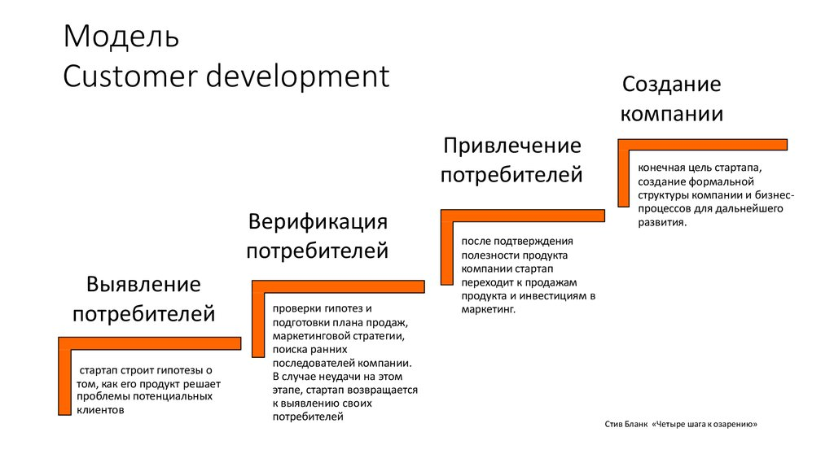
СUSTOMER DEVELOPMENT

Slide 23
НЕМАТЕРИАЛЬНЫЕ АКТИВЫ И ОХРАНА ИНТЕЛЛЕКТУАЛЬНОЙ СОБСТВЕННОСТИ
IP- стратегия проекта (как будете защищать ИС)
Регистрация авторских прав
Регистрация товарного знака
Регистрация патента
Обеспечение коммерческой тайны
Стоимость оформления

Slide 24
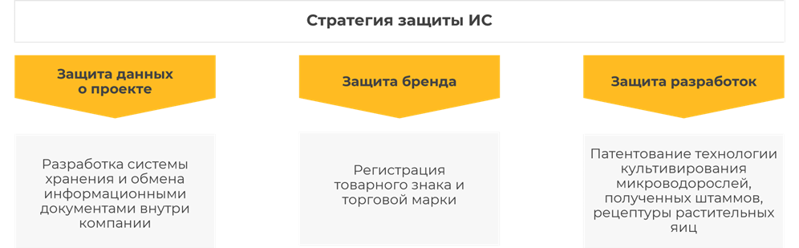

Slide 25
ВЫБОР МОДЕЛИ КОММЕРЦИАЛИЗАЦИИ: ТРАНСФЕР ТЕХНОЛОГИЙ И ЛИЦЕНЗИРОВАНИЕ
Основные параметры лицензионного договора с покупателем лицензии: …
Цена лицензии: …
Обоснование целесообразности лицензирования как модели коммерциализации: …

Slide 26
ВЫБОР МОДЕЛИ КОММЕРЦИАЛИЗАЦИИ: СОЗДАНИЕ СТАРТАПА (1)
Разработка RoadMap проекта (к примеру в форме диаграммы Ганта)
https://ganttpro.com/ru/gantt-chart-template/
Notes:
Тайминг: 11:30-11:50 – Демонстрация примеров дорожной карты стартапа (необходимо распечатать заранее), рассказ об этапах и потребностях проекта. Пояснение к таблице с характеристиками старта как модели коммерциализации
11:50-12:20 – Создание дорожной карты командного проекта (необходимо по одному листу ватмана на команду+маркеры, либо можно в электронном виде делать и потом тоже на слайде отразить)
12:20-12:50 – Команды обдумывают и заносят в таблицу на слайде плюсы/минусы создания стартапа как модели коммерциализации и заносят выводы в таблицу

Slide 27
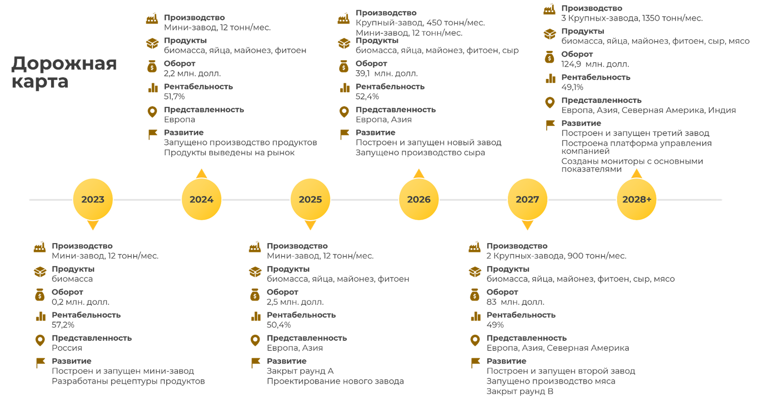

Slide 28
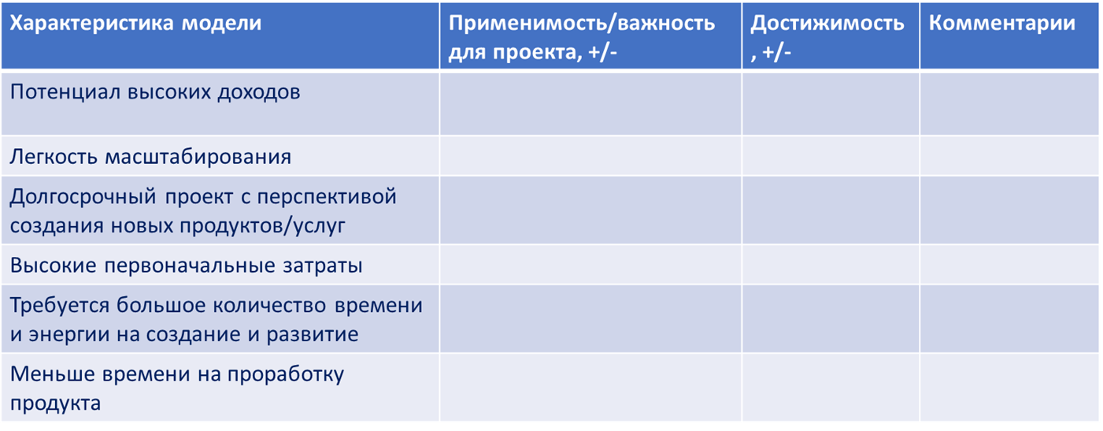
ВЫБОР МОДЕЛИ КОММЕРЦИАЛИЗАЦИИ: СОЗДАНИЕ СТАРТАПА (2)
Проработка плюсов и минусов создания стартапа как модели коммерциализации
Notes:
Тайминг: 11:30-11:50 – Демонстрация примеров дорожной карты стартапа (необходимо распечатать заранее), рассказ об этапах и потребностях проекта. Пояснение к таблице с характеристиками старта как модели коммерциализации
11:50-12:20 – Создание дорожной карты командного проекта (необходимо по одному листу ватмана на команду+маркеры, либо можно в электронном виде делать и потом тоже на слайде отразить)
12:20-12:50 – Команды обдумывают и заносят в таблицу на слайде плюсы/минусы создания стартапа как модели коммерциализации и заносят выводы в таблицу

Slide 29
ВЫБОР МОДЕЛИ КОММЕРЦИАЛИЗАЦИИ: КОММЕРЧЕСКИЙ НИОКР
Основные параметры коммерческого предложения для получения средств на проведение исследований от крупной корпорации:…
Цена коммерческого предложения:…
Обоснование целесообразности коммерциализации по модели «Коммерческий НИОКР»:…

Slide 30
ИНСТРУМЕНТЫ ПРИВЛЕЧЕНИЯ ФИНАНСИРОВАНИЯ
Виды источников финансирования | Преимущества с точки зрения вашего проекта | Недостатки с точки зрения вашего проекта | Обоснование выбора источника финансирования
3F
Гранты, средства вузов, бизнес-инкубаторов, технопарков
Бизнес-ангелы
Венчурные фонды
Какой именно грант, какой именно фонд, бизнес-ангел (пояснить почему), какой объем финансирования

Slide 31
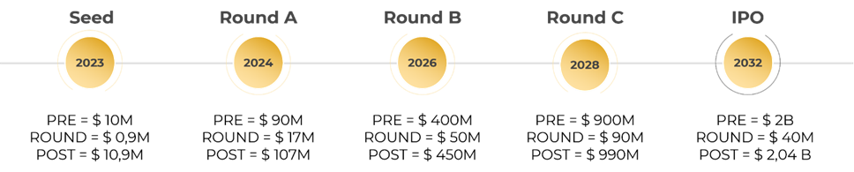

Slide 32
ОЦЕНКА ИНВЕСТИЦИОННОЙ ПРИВЛЕКАТЕЛЬНОСТИ ПРОЕКТА (1)
Период проекта |  | 2017 | 2018 | 2019
Номер периода | 0 | 1 | 2 | 3
Чистый доход по проекту
Инвестиционные затраты
Кумулятивный денежный поток
Ставка дисконтирования ,% | 25,00%
NPV, тыс. руб.
PI, коэф.
IRR,%
ROI,%
PB, лет

Slide 33
Онлайн калькуляторы
https://calculatorium.ru/finance/ - несколько показателей
https://cpa.rip/roi/? – много аспектов по ИКТ
Roi-calc.ru
Простой и удобный калькулятор ROI (для расчета окупаемости инвестиций в маркетинг).

Slide 34
ОЦЕНКА ИНВЕСТИЦИОННОЙ ПРИВЛЕКАТЕЛЬНОСТИ ПРОЕКТА (2)
Техническая реализуемость продукции проекта. Сможет ли быть создан продукт с заявленными параметрами и требуемым уровнем качества? Как достичь желаемого качества?
Рыночная реализуемость. Существует ли на рынке потребность в подобном продукте? Как обеспечить спрос на продукцию проекта?
Экономическая реализуемость. Сможет ли проект в будущем окупить свои затраты?

Slide 35
Управление рисками проекта - https://forpm.ru/%D1%83%D0%BF%D1%80%D0%B0%D0%B2%D0%BB%D0%B5%D0%BD%D0%B8%D0%B5-%D1%80%D0%B8%D1%81%D0%BA%D0%B0%D0%BC%D0%B8-%D0%BF%D1%80%D0%BE%D0%B5%D0%BA%D1%82%D0%B0-%D0%BF%D0%BE-pmbok/?
Управление рисками Agile -
https://habr.com/ru/company/softline/blog/124213/?
Как управлять рисками с помощью стандартов FERMA, COSO ERM, ISO 31000
https://www.fcaudit.ru/blog/kak-upravlyat-riskami-s-pomoshchyu-standartov-ferma-coso-erm-iso-31000/?

Slide 36
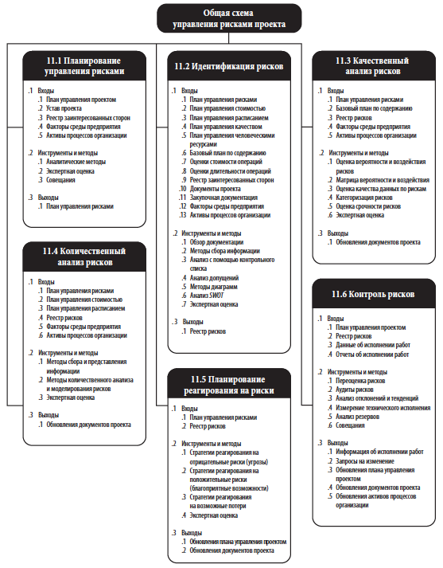
Схема процессов управления рисками проекта в соответствии с PMI PMBoK 5th Edition
«План управления рисками», который, согласно PMBoK, должен включать в себя следующие элементы:
методология управления рисками;
распределение ролей и ответственности;
бюджет для управления рисками;
определение частоты выполнения процедур управления рисками;
категория рисков;
матрица вероятности возникновения рисков и их последствий;
формы отчетности по рискам.

Slide 37
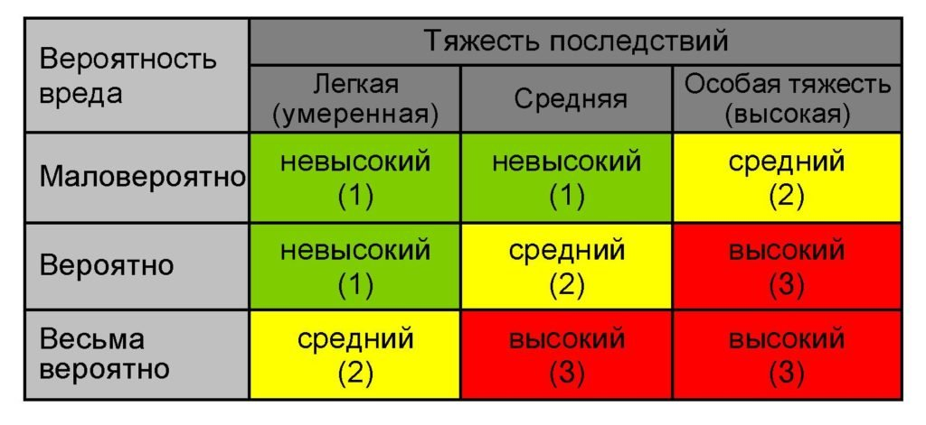
РИСКИ ПРОЕКТА
Определите основные риски проекта, постройте матрицу
Как вы будете управлять этими рисками (снижать)

Slide 38
MVP
Приложение
Лэндинг с предзаказом
Чатбот
Коммерческое предложение и рассылка
Прототип

Slide 39
Спасибо за внимание

